Slide 1
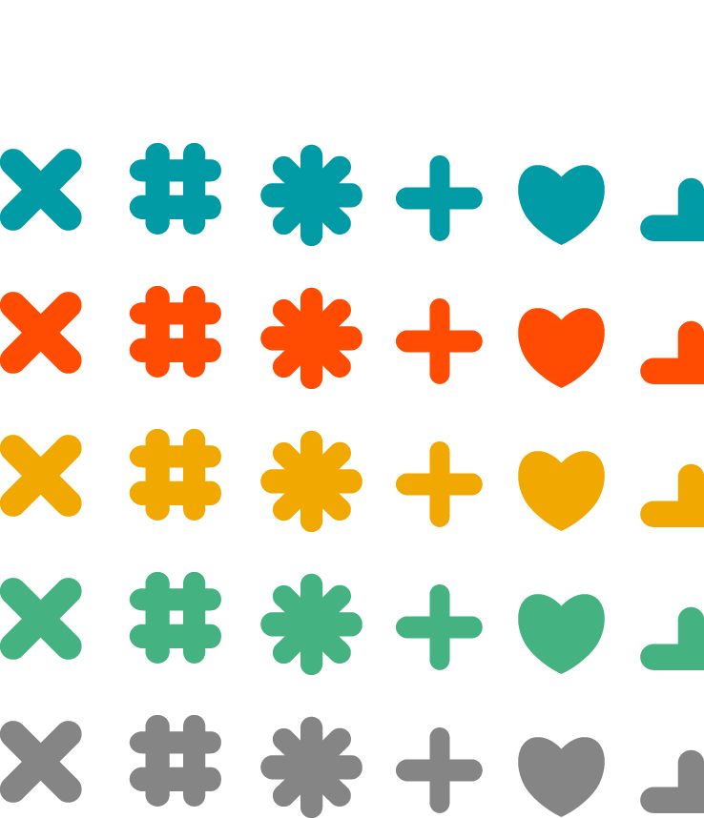
LAS ETAPAS EDUCATIVAS EN ESPAÑA

Slide 2

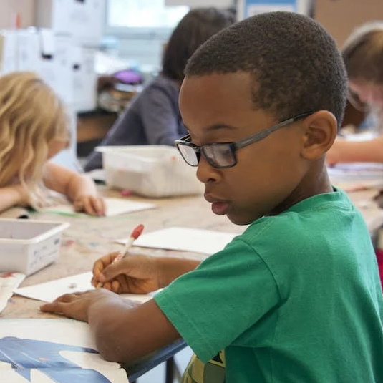
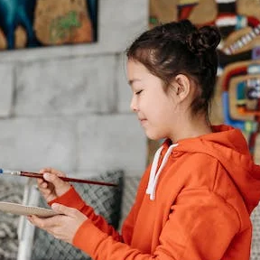
ETAPAS EDUCATIVAS
de 3 a 16 años
Infantil
Primaria
ESO

Slide 3

Educación Infantil
Esta niña ya tiene 3 años
Va a un Colegio de Educación Infantil
Esto también se llama 2º ciclo de Educación Infantil
Infantil tiene 3 cursos
Ir al colegio en Infantil no es obligatorio
3 a 6 años
Infantil
2º ciclo de Educación Infantil
6 a 12 años
Primaria
Educación Primaria

Slide 4
Educación Primaria
Estos niños ya tienen 6 años.
Han terminado Infantil
Ahora van a Primaria
Esto también se llama Educación Primaria
La Primaria tiene 6 cursos
Ir al colegio en Primaria es obligatorio
6 a 12 años
Primaria
12 a 16 años
ESO
Educación Secundaria

Slide 5
ESO
Esta niña ya tiene 12 años
Ha terminado Primaria
Ahora va a la ESO
ESO quiere decir Educación Secundaria Obligatoria
Hay 4 cursos
Es obligatorio estudiar hasta los 16 años
12 a 16 años
ESO
Educación Secundaria
más de 16 años
Bachillerato o Formación Profesional

